Slide 1
Н.В.Гоголь
«Страшная месть»

Slide 2
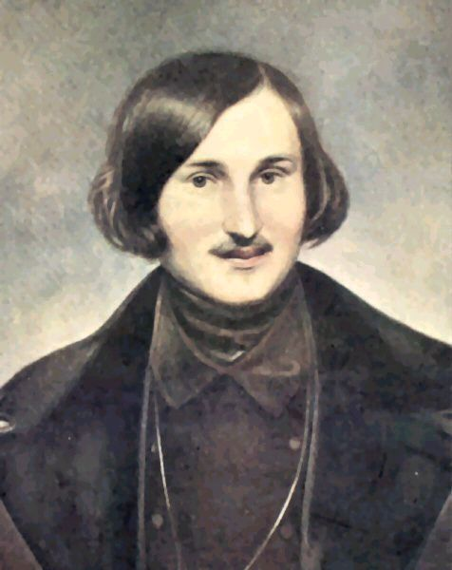
Николай Гоголь
Гоголь Николай Васильевич (1809 — 1852) — великий писатель, создавший такие известные произведения как «Мертвые души». «Ревизор», «Вечера на хуторе близ Диканьки», «Тарас Бульба», «Вий», «Нос» и многие другие.

Slide 3
О произведении
«Страшная месть» - историческая повесть, действие которой приурочено к первой половине XVII в., времени борьбы Украины против Речи Посполитой и Турции за национальную независимость.

Slide 4
Герои произведения
Данило
Катерина
сын Данилы и Катерины
Колдун
Казаки
есаул Горобець
святой схимник.

Slide 5
Стилистические особенности
Стилистические особенности «Страшной мести» носят следы влияния фольклора и в особенности украинского. Помимо думы, сочинённой Гоголем, о причитаниях, о песнях, написанных в подражание украинским народным песням, в повести много фольклорных образов, сравнений, эпитетов.

Slide 6
Отрывок из повести
«Чуден Днепр при тихой погоде, когда вольно и плавно мчит сквозь леса и горы полные воды свои. Ни зашелохнёт, ни прогремит. Глядишь, и не знаешь, идёт или не идёт его величавая ширина, и чудится, будто весь вылит он из стекла и будто голубая зеркальная дорога, без меры в ширину, без конца в длину, реет и вьётся по зелёному миру. Любо тогда и жаркому солнцу оглядеться с вышины и погрузить лучи в холод стеклянных вод, и прибрежным лесам ярко отсветиться в водах. Зеленокудрые!»

Slide 7
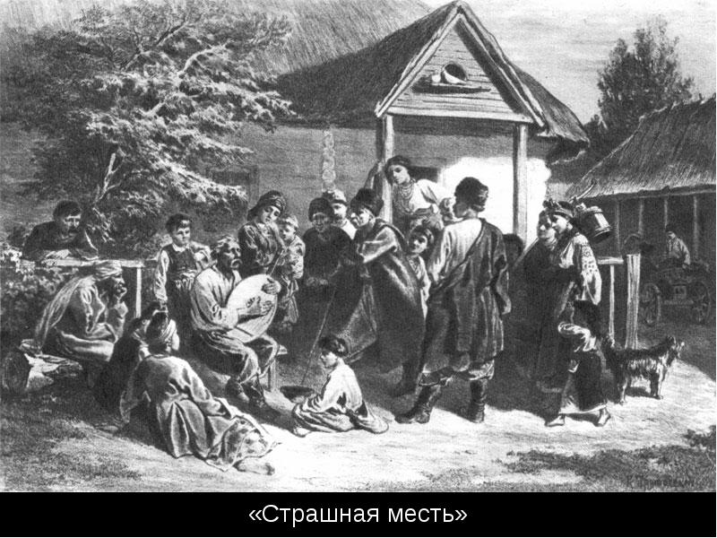

Slide 8
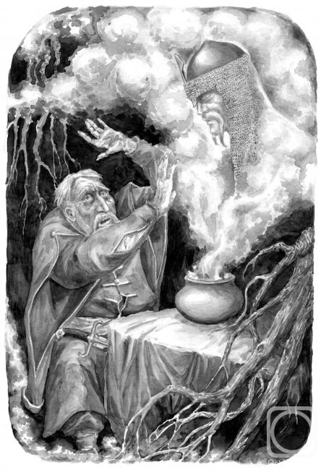
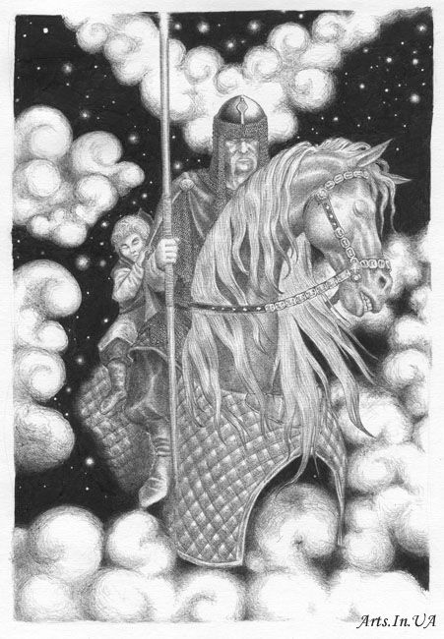

Slide 9
Развязка повести
Развязкой повести считается песня старого бандуриста, в которой и объясняется вся суть этой страшной мести.
Когда два брата, Иван и Петр, воевали с турками, Иван взял в плен турецкого пашу. Король Стефан наградил Ивана. Иван, будучи великодушным, отдал половину награды Петру, который начал завидовать и решил отомстить. Он столкнул Ивана вместе с конем и маленьким сыном в пропасть.
На Божьем суде потребовал Иван, чтобы все потомки Петра не знали на земле счастье, а последний в роду оказался худшим, вором. Таким вором, чтобы все мертвецы после смерти грешника грызли его, а Петр был бы таким большим, что грыз бы от ярости самого себя.
А тем самым рыцарем, что погубил Колдуна и был Иван.

Slide 10
Главная мысль
Человек должен чувствовать, понимать свою причастность ко всему происходящему в мире и быть готовым нести свою ответственность не только перед людьми, но и перед Богом. Иван проявил слабость. Желание отомстить убийце стало для него главным. Он не думает ни о своей дальнейшей участи, ни об участи своего сына, убитого вместе с ним, в Судный час… Жажда мести – сильнее любви ко Всевышнему и сильнее страха перед Ним. Вот она, гордыня человеческая – один из страшных грехов!

Slide 11
Спасибо
за
внимание

